Slide 1
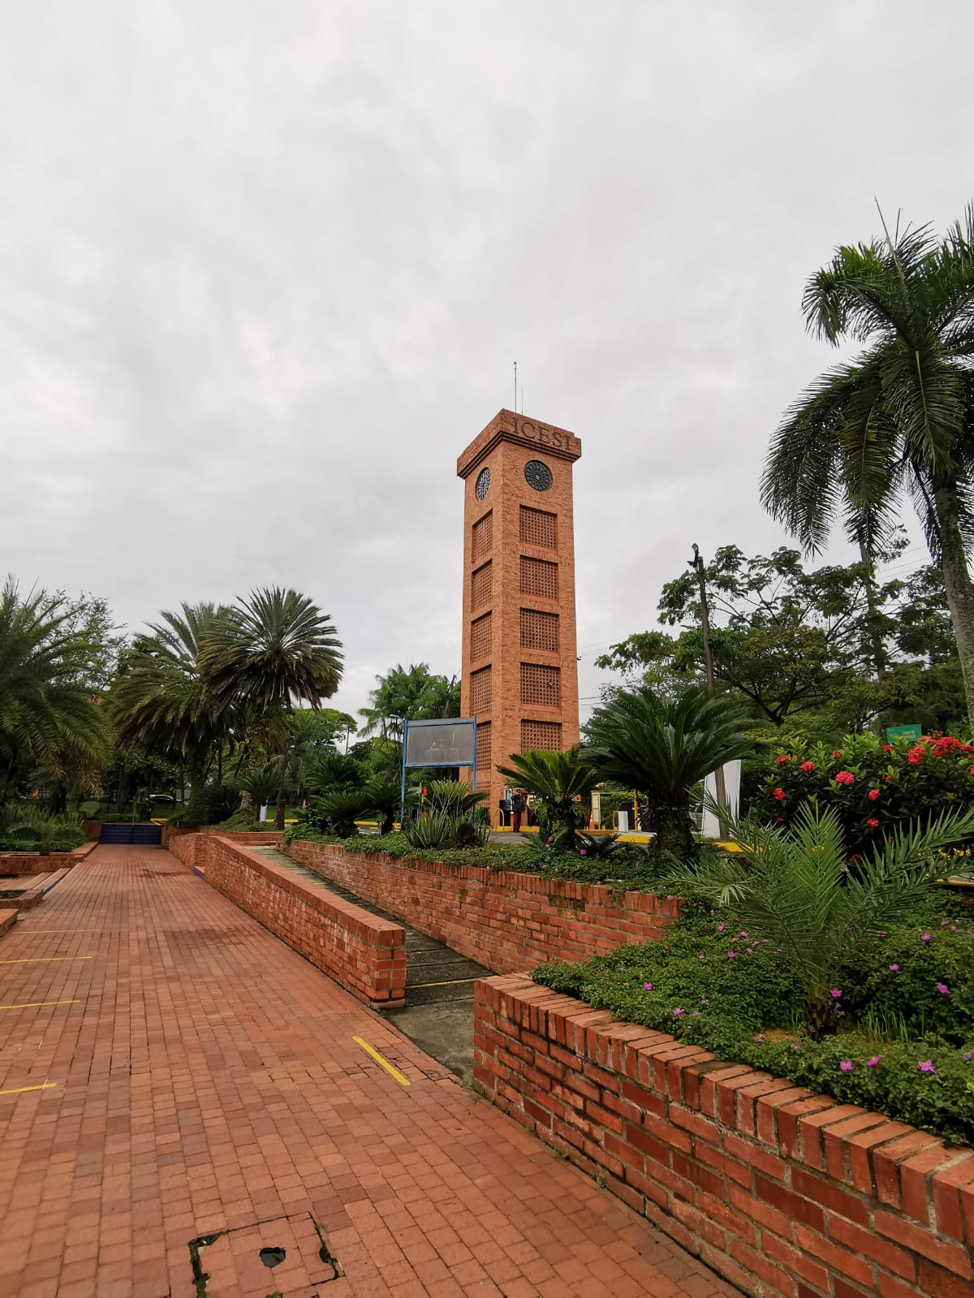
Lógica Digital
Ing. Juan Esteban Palacios M.sC
juan.palacios4@u.icesi.edu.co

Slide 2
Lógica Digital
El curso de lógica digital es un curso diseñado para enseñar los fundamentos y conceptos básicos de la lógica digital y los sistemas digitales. Se centra en el análisis y aplicación de circuitos digitales utilizados en una amplia gama de dispositivos electrónicos, como computadoras, teléfonos móviles, sistemas de comunicación y muchos otros dispositivos electrónicos.

Slide 3


Lógica Digital – Temario
Introducción a lógica digital.
Sistemas de numeración y códigos binarios.
Circuitos combinacionales y bloques constructores.
Sistemas secuenciales y elementos con Memoria – Flip- Flops.
https://www.youtube.com/watch?v=UOwyFPgjPQ4&list=PLEAE2BCB23A29D7B8&index=3&ab_channel=GBelair
https://www.youtube.com/watch?v=kghAq1Qvafg&ab_channel=JoshWickersheim

Slide 4


Actividad | Porcentaje
Parcial 1 | 25%
Parcial 2 | 25%
Laboratorios | 25%
Controles y tareas | 25%

Slide 5
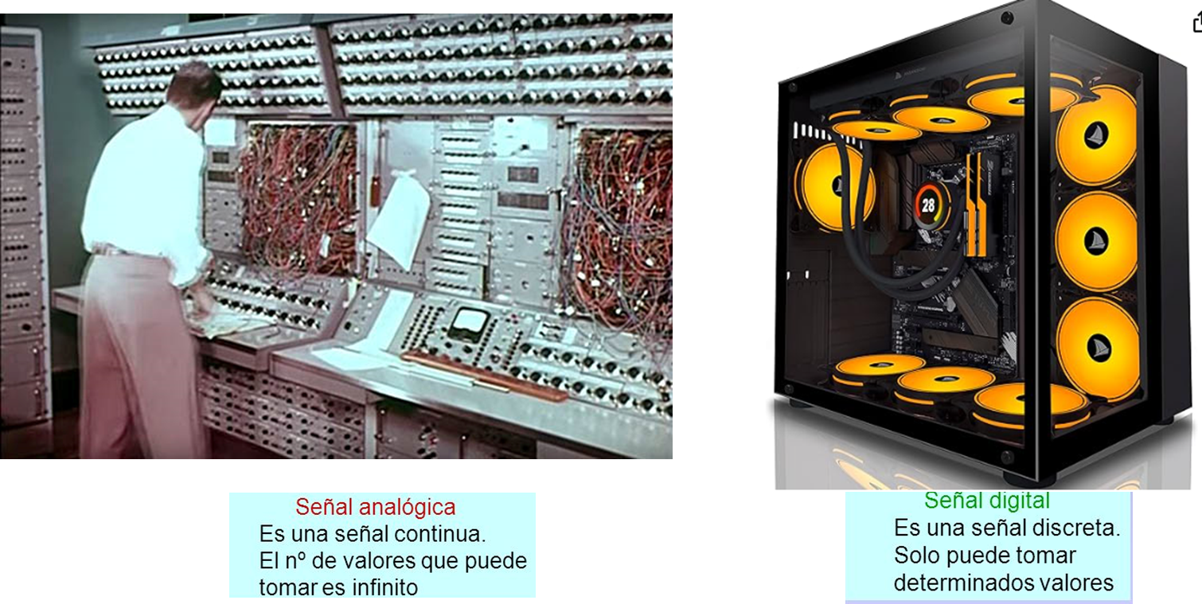
Analógica vs Digital

Slide 6
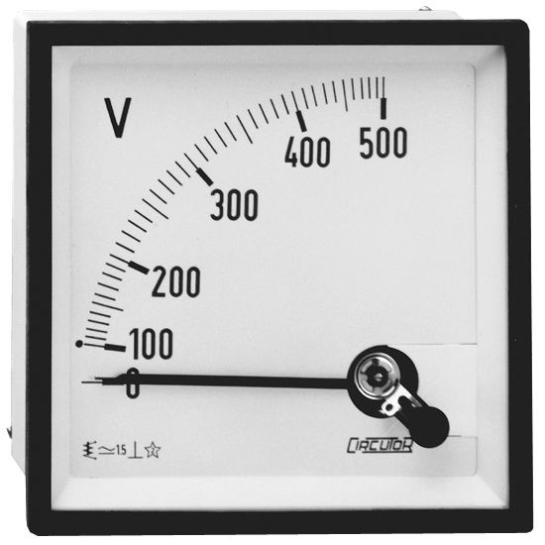
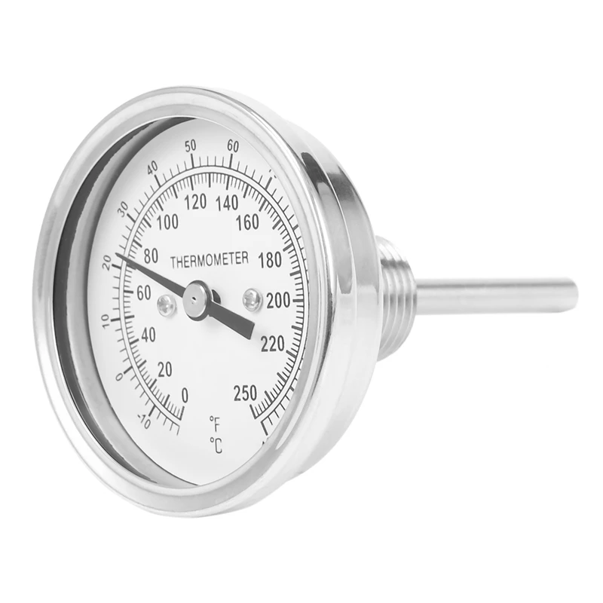
Sistemas analógicos
Las magnitudes de la señal se representan mediante variables continuas.
Contiene dispositivos que manipulan cantidades físicas representadas en forma analógica.
Los datos que forman parte de la naturaleza son de origen analógico: la temperatura, la distancia, el sonido, voltaje, imágenes, etc.

Slide 7
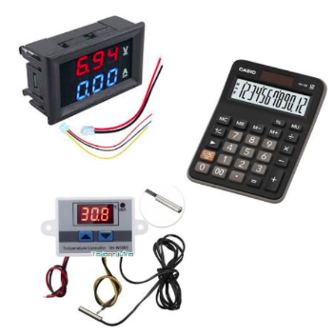
Sistemas digitales
Las cantidades físicas están representadas de forma digital; es decir, toma valores discretos.
Los aparatos digitales transmiten información por medio de números o dígitos, por ejemplo un reloj o una calculadora.

Slide 8
Sistemas digitales
Ventajas
Los sistemas digitales generalmente son más fáciles de diseñar.
Facilidad para almacenar la información.
Mayor exactitud y precisión.
Programación de la operación.
Los circuitos digitales se afectan menos por el ruido.
Se pueden fabricar más circuitos con sistemas integrado.
Desventajas
El mundo real es analógico: la temperatura, la presión, la posición, la velocidad, el nivel de un líquido, la rapidez de flujo entre otras.
La naturaleza analógica del mundo requiere de un gasto de tiempo en conversiones:
Convertir la variable física a una señal eléctrica (analógica).
Convertir la señal analógica a digital.
Procesar (en funcionamiento) la información digital.
Convertir la salida digital para actuar sobre el mundo real análogo.

Slide 9
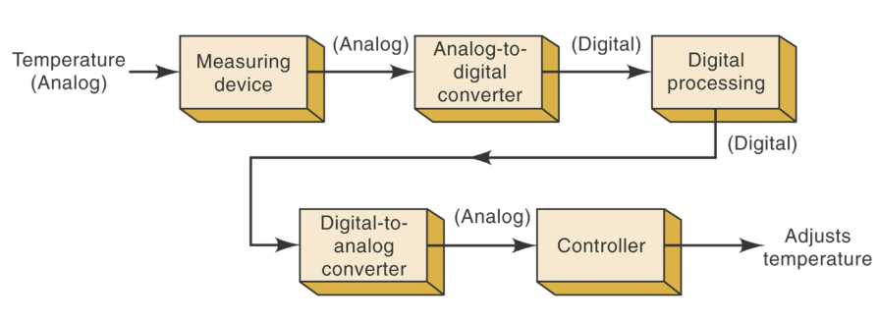
Sistema digital de temperatura

Slide 10
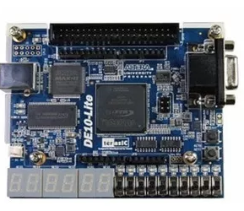
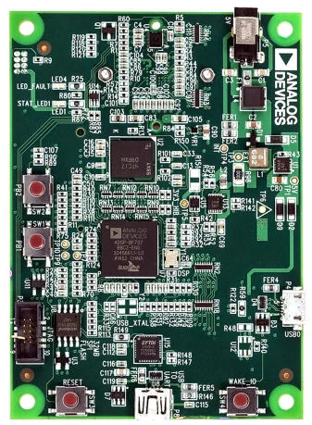
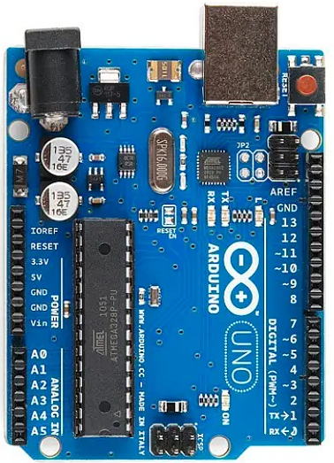
Elementos digitales en sistemas embebidos
FPGA
DSP
Micro controladores

Slide 11
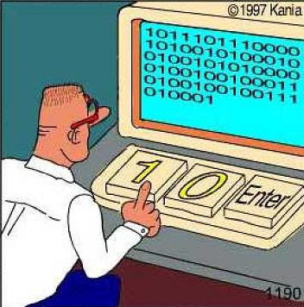
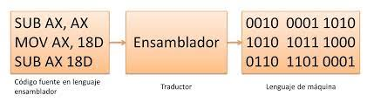
Lenguaje de programación
También conocido como código máquina, se trata del lenguaje que pueden ejecutar los ordenadores y otros sistemas de computación.
Tiene una importancia fundamental, dado que reúne las instrucciones que recibe una máquina a la hora de llevar los procesos para los que haya sido programada.

Slide 12
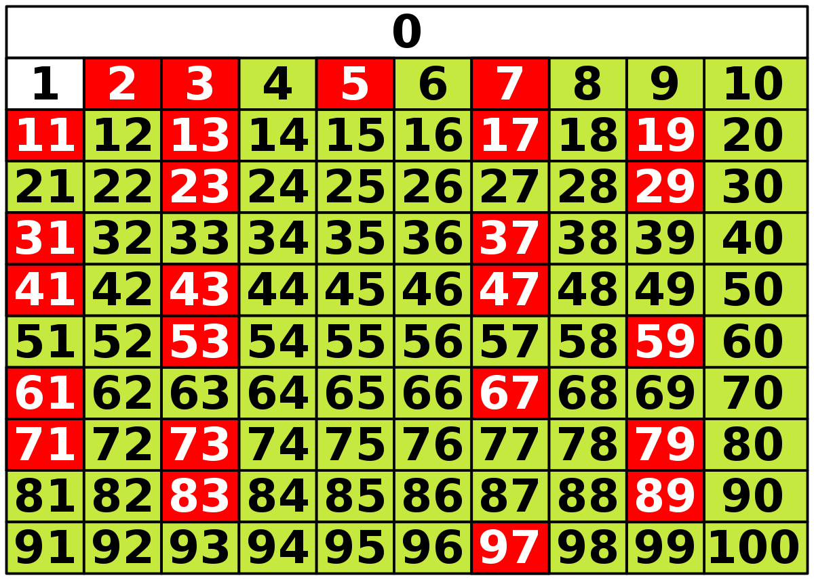
Sistema numérico base 10 (Decimal)
Es un sistema de numeración posicional en el que las cantidades son representadas mediante la base aritmética del número diez.
Al ser la base el número diez, tendremos la capacidad de construir todas las cifras mediante diez números que son los que conocemos todos. 0, 1,2 3, 4, 5, 6, 7, 8 y 9. Estos números se utilizarán para representar la posición de las potencias de 10 en la formación de cualquier número.

Slide 13
Sistema numérico
Binario (base 2): Se usa en lenguaje de máquina, eso indica que todos los sistemas digitales “hablan” en base binaria, se identifica como base 2 porque cuenta con solamente dos números 0 y 1. Los demás no existen.
Octal (base 8): Forma eficiente de representar la base binaria, es muy usada para espacios de memoria y permisos de Linux. Cuenta con solo 8 números (0,1,2,3,4,5,6,7).
Hexadecimal (base 16): Son usados para representar los colores RGB en HTML y CSS, el uso también en espacios de memorias, direcciones MAC y telecomunicaciones. Cuenta con 16 números (0,1,2,3,4,5,6,7,8,9,A,B,C,D,E,F).

Slide 14

Sistema binario
El sistema binario es un sistema de numeración en el que se utiliza la base aritmética 2.
Este sistema es el utilizado por los ordenadores y sistemas digitales de forma interna para realizar absolutamente todos los procesos.
Bit: El bit es un elemento numero del sistema binario, el bit solo tiene dos posibles valores (0) o (1).
Nibble: Es la composición de 4 bits.
Byte: Es la composición numérica de 8 bits o dos nibbles.

Slide 15
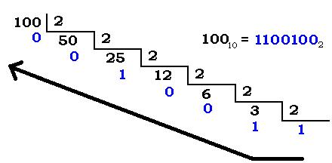
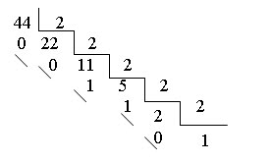
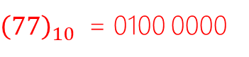
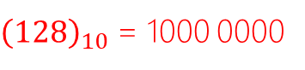
Conversión Decimal – Binario Método 1.
Para hacer la conversión de decimal a binario, se debe hacer divisiones sucesivas entre 2 hasta que no sea divisible.
Convertir:
${\left(128\right)}_{10}$ = 1000 0000
${\left(77\right)}_{10}$ = 0100 0000

Slide 16
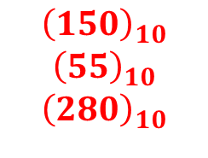
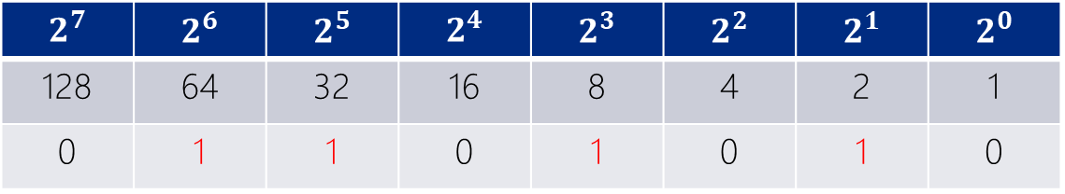
Conversión Decimal – Binario Método 2.
En la base 2, cada bit se eleva en la potencia, se van sumando bit a bit hasta obtener el valor.
Convertir 106 a Binario
$$2^{7}$$ | $$2^{6}$$ | $$2^{5}$$ | $$2^{4}$$ | $$2^{3}$$ | $$2^{2}$$ | $$2^{1}$$ | $$2^{0}$$
128 | 64 | 32 | 16 | 8 | 4 | 2 | 1
0 | 1 | 1 | 0 | 1 | 0 | 1 | 0
Al ser 128 mayor que 106 se debe poner un 0
Al ser 106 mayor a 64 se debe poner un 1 = 106-64= 42
Al ser 42 mayor a 32 se debe poner un 1 = 42-32= 10
Al ser 10 menor que 16 se debe poner un 0
Al ser 10 mayor que 8 se debe poner un 1 = 10-8= 2
Al ser 2 menor a 4 se debe poner un 0
Al ser 2 igual a 2 ser debe poner un 1
Convertir:
$${\left(150\right)}_{10}$$
$${\left(55\right)}_{10}$$
$${\left(280\right)}_{10}$$

Slide 17

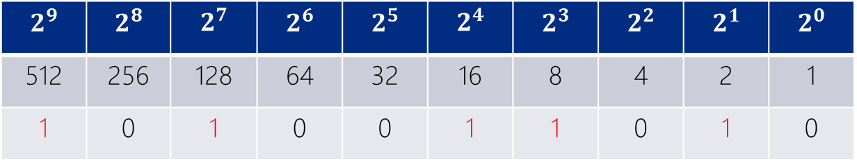
Conversión Decimal – Binario Método 2.
¿Porqué se asusta Bender?
Bender observa el numero ‭de diez bits 1010011010
$$2^{9}$$ | $$2^{8}$$ | $$2^{7}$$ | $$2^{6}$$ | $$2^{5}$$ | $$2^{4}$$ | $$2^{3}$$ | $$2^{2}$$ | $$2^{1}$$ | $$2^{0}$$
512 | 256 | 128 | 64 | 32 | 16 | 8 | 4 | 2 | 1
1 | 0 | 1 | 0 | 0 | 1 | 1 | 0 | 1 | 0
$$x=512+128+16+8+2 →666$$
https://www.youtube.com/watch?v=ftBkuJHV6GA&ab_channel=KrustyBurger
Min 2:20

Slide 18
Ejercicios
Realizar las siguientes conversiones de decimal a binario
85
2500
128
3600
Realizar las siguientes conversiones de binario a decimal
11001100
11110101
11111111
1001101011

Slide 19
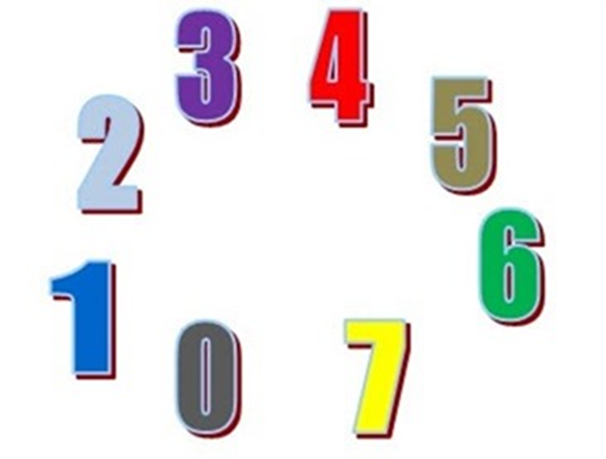
Sistema Octal (Base 8)
El sistema Octal es el sistema de numeración en el que se utiliza la base aritmética 8, es decir, tendremos 8 dígitos diferentes para representar todos los números. Estos serán: 0, 1, 2, 3, 4, 5, 6 y 7.
Nota: No tiene el mismo valor numérico el 70 en octal al 70 en decimal.
Ejemplos: (70), (102), (32)
(80),(92) Estos números NO existen en octal.

Slide 20
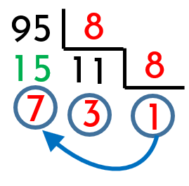
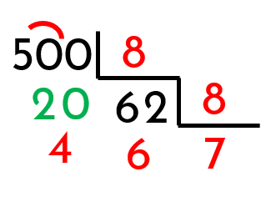
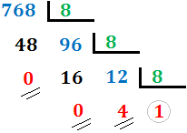
Conversión Decimal – Octal.
Para hacer la conversión de decimal a binario, se debe hacer divisiones sucesivas entre 8 hasta que no sea divisible.
Convertir 95, 500, 768

Slide 21
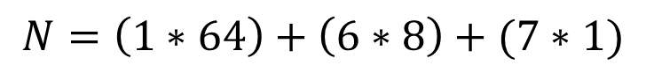
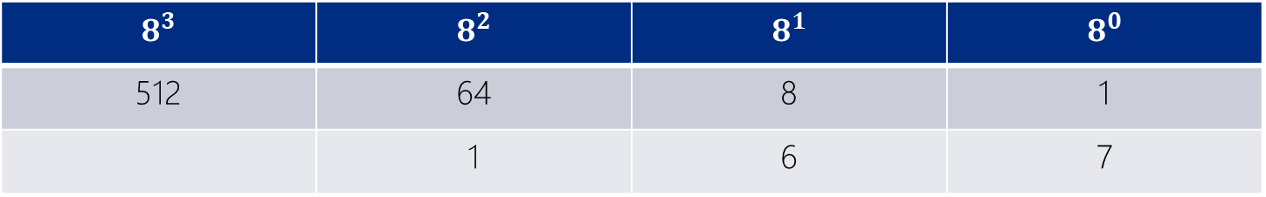


Conversión Octal – Decimal
$$8^{3}$$ | $$8^{2}$$ | $$8^{1}$$ | $$8^{0}$$
512 | 64 | 8 | 1
 | 1 | 6 | 7
$$N=\left(1∗64\right)+\left(6∗8\right)+(7∗1)$$
$$N=119$$
Convertir los siguientes números en octal a decimal :
${\left(75\right)}_{8}$= ${\left(61\right)}_{10}$
${\left(565\right)}_{8}=$ ${\left(373\right)}_{10}$

Slide 22
Conversión Octal a Binario
En la base 8, se usa los primeros 7 números y se arma el numero binario, usando la composición del número octal.
Octal | Binario
0 | 000
1 | 001
2 | 010
3 | 011
4 | 100
5 | 101
6 | 110
7 | 111
6215
6= 110
2= 010
1= 001
5= 101
110 010 001 101

Slide 23
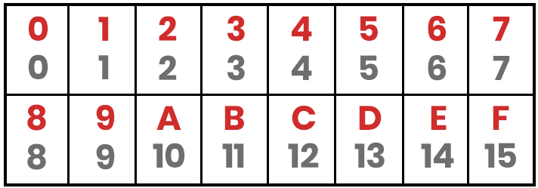
Conversión Decimal a Hexadecimal
El sistema Hexadecimal o también conocido como base 16 tiene en cuenta los números de la base decimal sumado a las letras A,B,C,D,E,F, haciendo alusión al número 10,11,12,13,14,15 respectivamente.

Slide 24
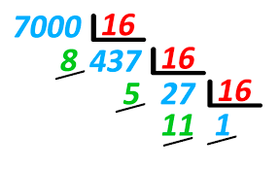
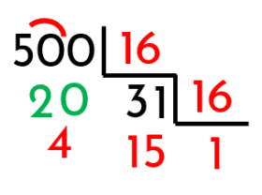
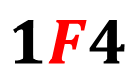
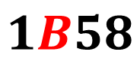
Lógica Digital
Para hacer la conversión de decimal a binario, se debe hacer divisiones sucesivas entre 16 hasta que no sea divisible.
Convertir: 7000, 500.
$$1B58$$
$$1F4$$

Slide 25
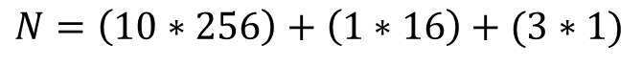
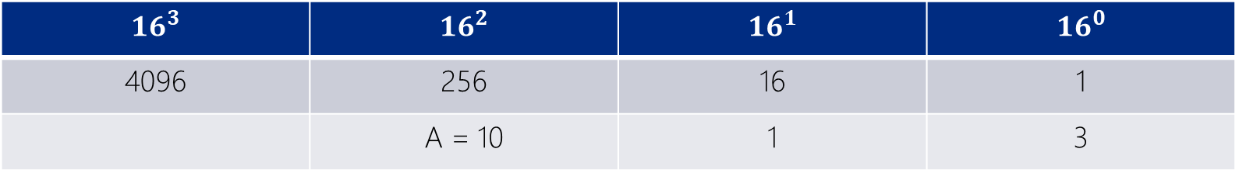
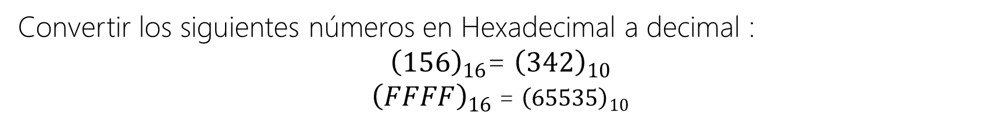

Conversión Hexadecimal – Decimal
Convertir A13 :
$${16}^{3}$$ | $${16}^{2}$$ | $${16}^{1}$$ | $${16}^{0}$$
4096 | 256 | 16 | 1
 | A = 10 | 1 | 3
$$N=\left(10∗256\right)+\left(1∗16\right)+(3∗1)$$
$$N=2579$$
Convertir los siguientes números en Hexadecimal a decimal :
${\left(156\right)}_{16}$= ${\left(342\right)}_{10}$
${\left(FFFF\right)}_{16}$ = ${\left(65535\right)}_{10}$

Slide 26
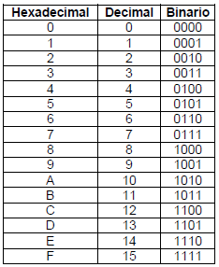
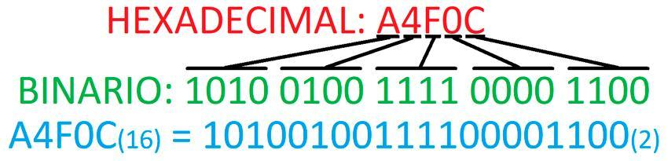
Conversión Hexadecimal a Binario

